Slide 1



Şəki şəhər 5 №-li tam orta məktəb
Musayeva Nərmin Əsəd qızı
Fənn: Azərbaycan dili

Slide 2
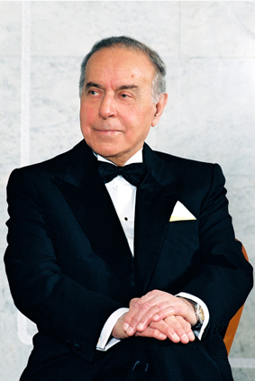
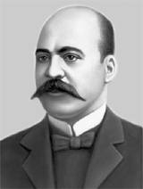
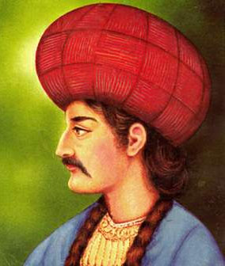
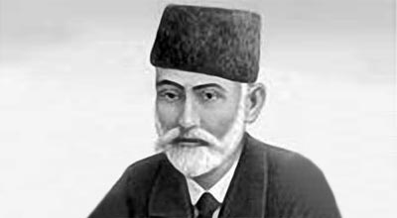
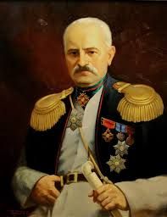
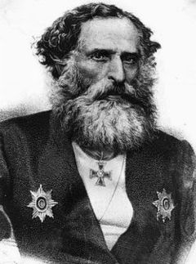
Bİrgə layİhə
«Dilimizin saflaşdırılması»

Slide 3

Mövzu: Dilimizdə varvarizmlərin (yad sözlərin) işlənməsi
Standart:1.2.1. Deyəcəyi fikrə müvafiq ifadə forması seçir.
2.1.2. Sözün həqiqi və ya məcazi mənada işləndiyini müəyyənləşdirir.
4.1.2. Sözün səs tərkibini, semantik xüsusiyyətlərini, tərkibini, yaranma üsullarını və qrammatik mənasını (ad, əlamət, hərəkət bildirməsini) izah edir.
Məqsəd: Nitqində ədəbi dilə xas olan söz və ifadələrdən istifadə edir, sözlərin etimologiyası haqqında məlumat verir, dilimizdəki yad sözləri seçir.
İnteqrasiya: Xarici dil 2.2.1. , Ədəbiyyat
Iş forması: Fərdi iş, böyük qruplarla iş
Üsullar: Auksion, müzakirə
Resurslar və təchizat: Müasir Azərbaycan dili dərsliyi (ıı hissə), , İKT avadanlıqları,http://menazerbaycanliyam.wordpress.com/2013/02/22/heyd%C9%99r-%C9%99liyev-v%C9%99-az%C9%99rbaycan-dili/, https://www.youtube.com/watch?v=lnd3BmRvjF8

Slide 4

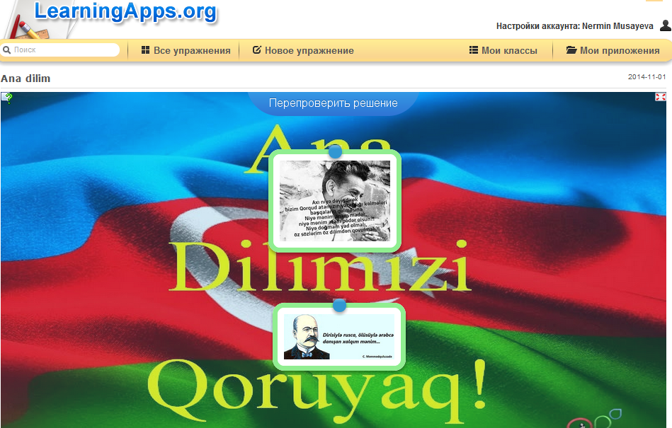
Şəklə toxunun,
hiperkeçidə nəzər yetirin.

Slide 5
Dialoqu diqqətlə oxuyun, burada işlənmiş əcnəbi sözləri milli mənşəli sözlərlə əvəz edin onu yenidən səsləndirin.
Əzizim, gəl dərslərini birlikdə hazırlayaq.
Ok, mama, şimdi gəlirəm.
Aytac, ədəbiyyat fənnindən hansı mövzunu keçmisiz?
Please, iki dəqiqə gözlə, padruqamdan soruşum.

Slide 6
Tədqiqat sualı
Dilimizdə işlənən yad sözlərdən necə xilas ola, dilimizin saflığını necə qoruya bilərik?

Slide 7

TƏDQİQATIN aPARILMASI
Əziz şagirdlər, dilimizdə yad sözlərin işlənməsinə öz münasibətimizi bildirək.
Canlı bağlantı ilə müzakirə interaktiv oyunlar və tapşırıqlarla davam etdirilir.

Slide 8
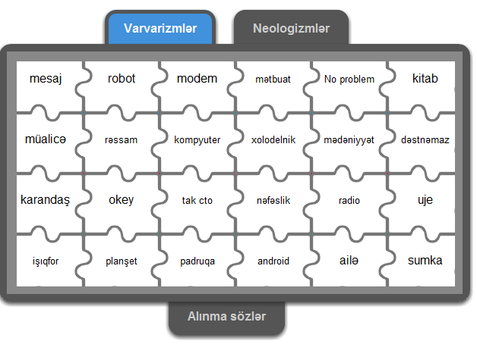
Əyləncəli tapşırığı yerinə yetirək. Tapşırığı düzgün və tez yerinə yetirən şagird bu oyunun qalibi olacaq!
http://learningapps.org/display?v=p0rpvrno201

Slide 9


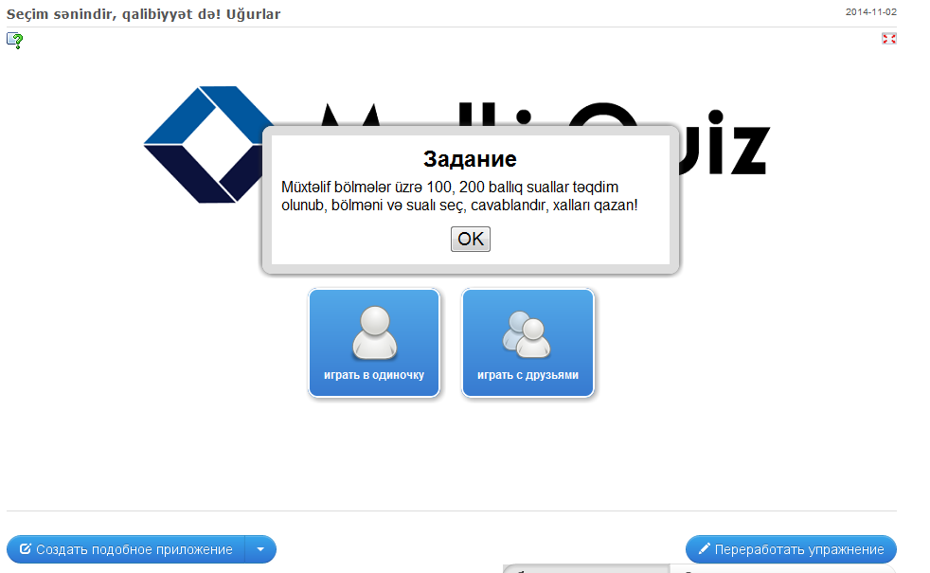
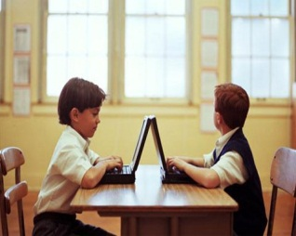
«Seçim sənindir, qalibiyyət də»
Rəqibini seç və oyuna başla.
http://learningapps.org/display?v=pb08jfwfj01

Slide 10
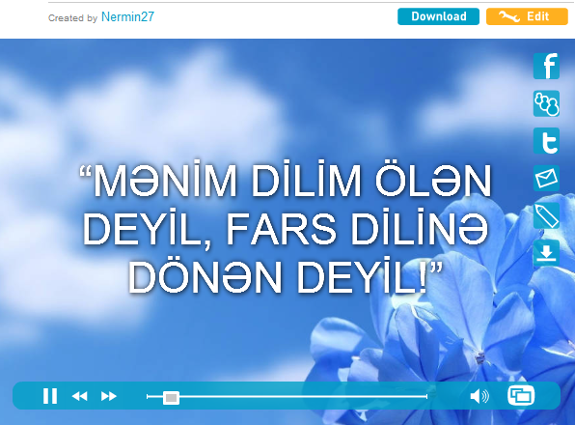



İndi isə online testlərə baxaq. Hər bir sual üçün 5 saniyə vaxt nəzərdə tutulub, Diqqətli və cəld olmağa çalışın.
http://photopeach.com/album/r2uybr

Slide 11
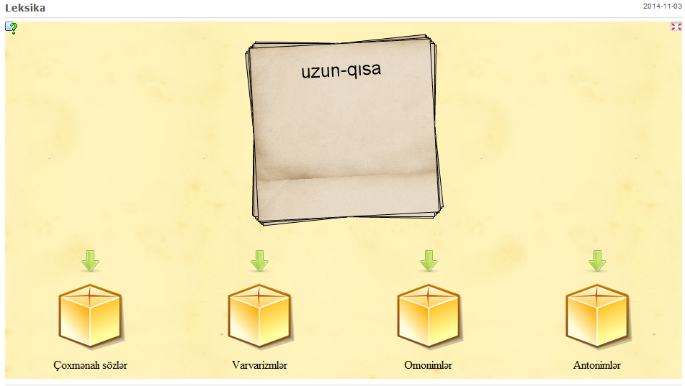
Daha bir oyunumuz var.
Ən qısa vaxt ərzində doğru olan söz qrupunu seçin!
http://learningapps.org/display?v=pjwzhjz5t01

Slide 12
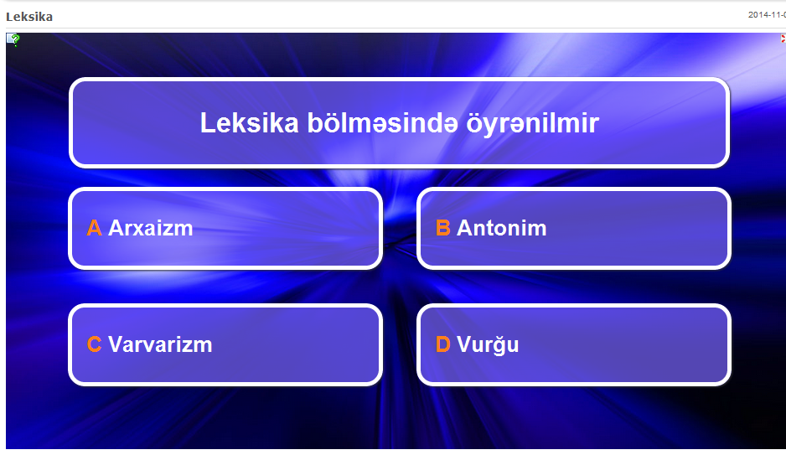
Biliklərimizi möhkəmləndirək!
Televiziya verilişindən sizə tanış olan formatdadır oyunumuz!
«Kim günün qalib olmaq istəyər?»
http://learningapps.org/display?v=pq7ioj92c01

Slide 13

prosto
pesok
daska
super
davay
uje
poka
ok
bravo
rucka
i (və)
ok
davay
No problem

Slide 14
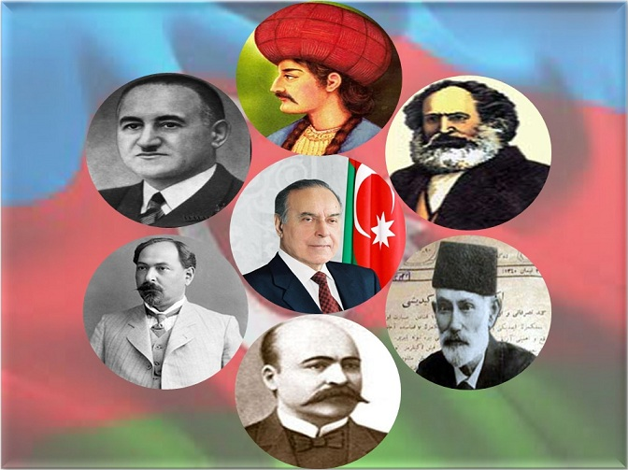
Videoçarxa baxaq.
http://photopeach.com/album/sinaa3

Slide 15
«Ana dilim naminə» adlı layihə planı hazırlayın, müəyyən olumuş müddət çərçivəsində məktəbdə, sosial şəbəkələrdə hazırladığınız şüarları insanlara çatdırın.
Yaradıcı tətbiqetmə
Qeyd: Verilmiş tapşırıq hər iki sinif üçün nəzərdə tutulub, layihədə hazırlanmış şüarlar hər üç dildə ( Azərbaycan, rus, ingilis) hazırlanması nəzərdə tutulub, ölkəmizdə yaşayan əcnəbilərin də dilimizə hörmət etməyi öyrənmələri üçün.

Slide 16
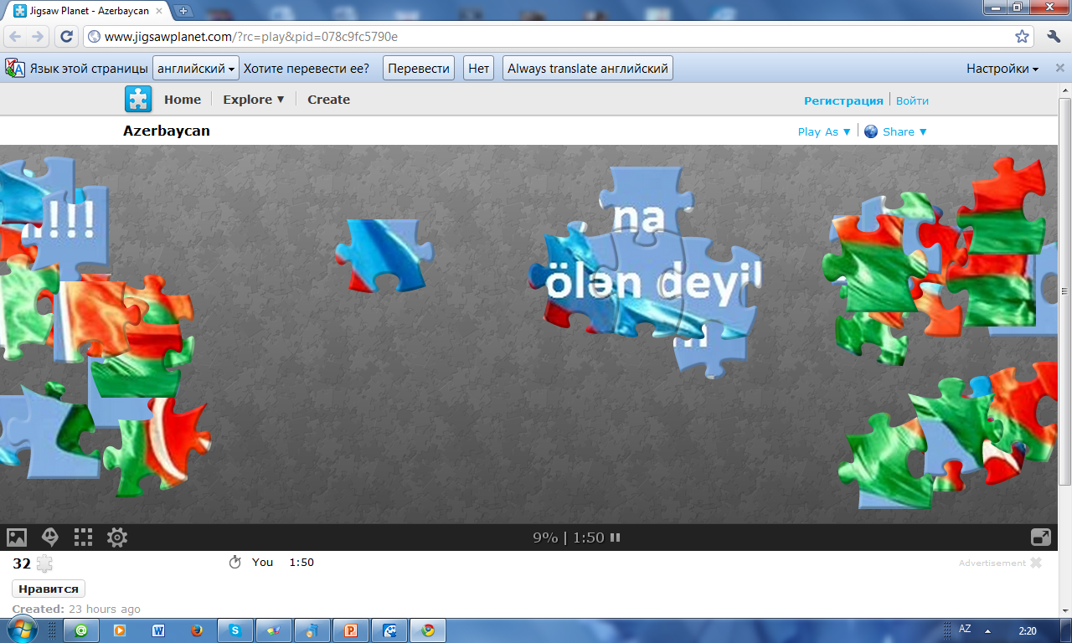
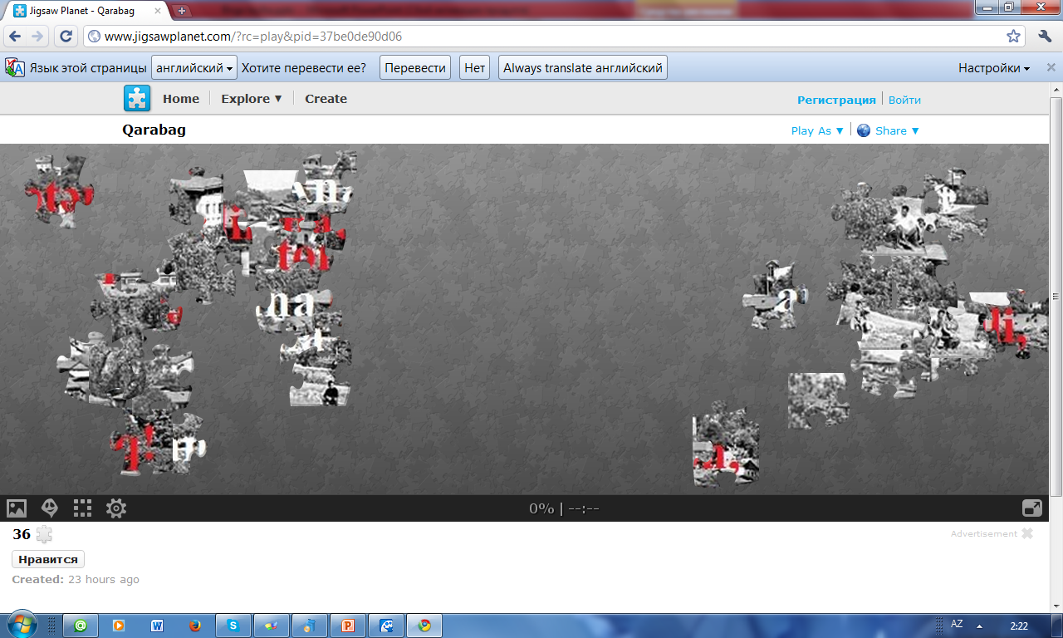
İndi isə promethean lövhənin imkanlarından istifadə edərək lövhədə verilmiş tapşırığı iki şagird eyni anda yerinə yetirəcək.
http://www.jigsawplanet.com/?rc=play&pid=078c9fc5790e
http://www.jigsawplanet.com/?rc=play&pid=37be0de90d06

Slide 17
Qİymətləndİrmə
Meyar və rubriklər
İfadə forması seçmə
Sözün həqiqi və məcazi mənasını müəyyənləşdirmə
Sözün semantik xüsusiyyətlərini, tərkibini izah etmə
I səviyyə | II səviyyə | III səviyyə | IV səviyyə
Fikrini yalnız sualların köməyi ilə ifadə edir. | Fikrini çətinliklə ifadə edir. | Fikrini ifadə edəcək forma seçməkdə çətinlik çəkir. | Deyəcəyi fikrə ifadə forması seçir.
I səviyyə | II səviyyə | III səviyyə | IV səviyyə
Həqiqi və ya məcazi mənada iş­lənən sözləri səhv salır. | Yalnız bəzi sözlərin həqiqi və ya məcazi mənada işləndiyini müəyyənləşdirir. | Həqiqi və ya məcazi mənada iş­lənən sözləri yalnız mətn daxilində müəyyənləşdirir. | Həqiqi və ya məcazi mənada iş­lənən sözləri müəyyənləşdirir.
I səviyyə | II səviyyə | III səviyyə | IV səviyyə
Yalnız sözün səs tərkibini izah edir. | Yalnız sözün səs tərkibini, semantik xüsusiy­yət­lərini izah edir. | Sözün səs tərkibini, semantik xüsusiy­yət­lərini, qrammatik mənasını izah edir, tərkibini, yaranma üsullarını izah etmir. | Sözün səs tərkibini, semantik xüsusiy­yət­lərini, tərkibini, yaranma üsullarını və qrammatik mənasını izah edir.

Slide 18
Ev tapşırığı
Bəxtiyar Vahabzadənin «Mərziyə» poemasını oxuyun. Poemanın günümüzlə necə səsləşdiyini poemadan misralarla izah edin.

Slide 19

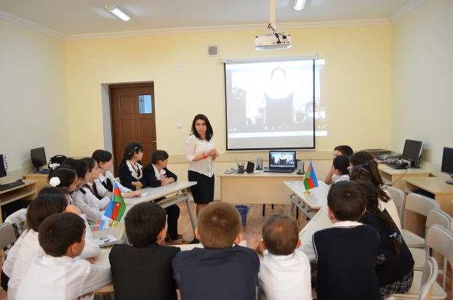
Diqqətinizə görə
sağ olun!

